Slide 1
Dirección Corporativa de Procura y Abastecimiento
marzo de 2014

Slide 2
Introducción
Enero 17 de 2014, el Consejo de Administración de Petróleos Mexicanos aprueba la creación de la Dirección Corporativa de Procura y Abastecimiento
La DCPA se crea con el propósito de enfrentar los retos de la REFORMA ENERGÉTICA y la MODERNIZACIÓN DE PEMEX
Incorpora áreas de la DCO y de los cuatro Organismos Subsidiarios, y atiende la contratación de bienes, arrendamientos, servicios y obra

Slide 3
Estructura Organizacional Aprobada
0
Dirección Corporativa de Procura y Abastecimiento
Gestión de Estrategia y Soporte al Modelo de Negocio
Desarrollo y Relación con Proveedores y Contratistas
Procura y Abastecimiento
PPI
Planeación y Abastecimiento Estratégico
Contenido Nacional y Evaluación de Proveedores y Contratistas
Contrataciones de Exploración y Producción para
REGIÓN NORTE
Contrataciones para Exploración y Producción CENTRAL
1 y 2
Mejora e Integración del Proceso
Relación con Proveedores y Contratistas
Contrataciones de Exploración y Producción para
REGIÓN SUR
Contrataciones para Procesos de Refinación
3
Gestión y Evaluación de la Estrategia
Contrataciones de Exploración y Producción para
REGIONES MARINAS Y MANTTO Y LOGÍSTICA
Contrataciones para Procesos de Gas y Petroquímica Básica
4
Gestión de Categorías para Exploración y Producción
Contrataciones de Exploración y Producción para
PERFORACIÓN Y SERVICIOS A PROYECTOS
Contrataciones para Procesos de Petroquímica
Grupos Multidisciplinarios
Gestión de Categorías para Transformación Industrial y Soporte
Fases

Slide 4
Consideraciones
La integración de la DCPA se hará por etapas y la duración prevista es de un año
La DCPA pretende:
  Incorporar las mejores prácticas internacionales en materia de procura y abastecimiento
  Consolidar y aprovechar el poder de compra de PEMEX
  Desarrollar estrategias de abastecimiento estratégico basadas en la gestión por categorías
  Establecer relaciones ganar-ganar con proveedores mediante alianzas estratégicas y esquemas colaborativos que permitan la generación de valor

Slide 5
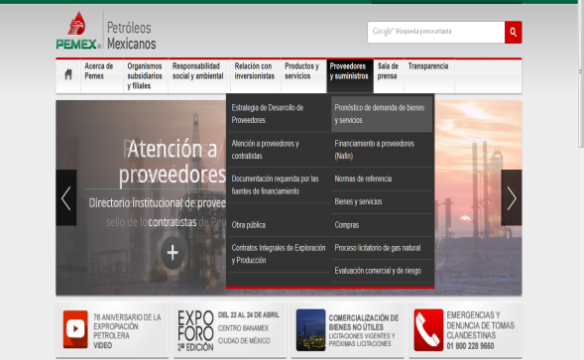
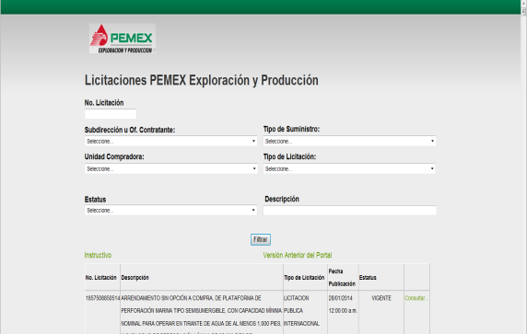

Preguntas y respuestas
Respecto a sus preguntas consideramos que PEMEX tiene información pública disponible que les puede resultar de mucha utilidad:
Pronóstico de la Demanda
http://pronosticodemanda.pemex.com/DemandaBienes/
Información de lo que ha comprado PEMEX los últimos 5 años y lo que comprará los siguientes 5
Licitaciones
Información de las licitaciones por Organismo
Anuario Estadístico
http://www.pemex.com/acerca/informes_publicaciones/Documents/anuario_estadistico_2013/anuario-estadistico-2013_131014.pdf
Información por Organismo: reservas, producción, capacidades, volúmenes, etc.

